Slide 1


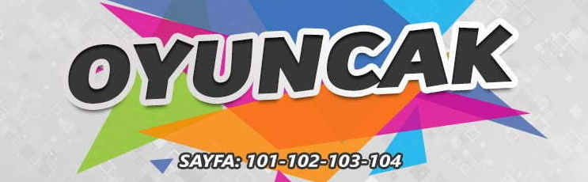


Slide 2

1. En sevdiğiniz oyuncağı arkadaşlarınıza tanıtınız. Bu oyuncağın sizin için değeri nedir? Açıklayınız.
(örnek) En sevdiğim oyuncak uzaktan kumandalı arabamdır. Oyuncak arabam kumanda ile yönetiliyor. Öne, arkaya, sağa ve sola gidebiliyor. Öne giderken önündeki ışıklar yanıyor. Bu oyuncağı babam beşinci sınıfta taktir aldığım için hediye olarak almıştı.

Slide 3
2. İzlediğiniz oyuncak reklamlarının amacı nedir? Bu reklamları hazırlatanlar amaçlarına ulaşabiliyorlar mı?
İzlediğimiz oyuncak reklamlarının amacı, çocukların ilgisini çekip anne-babalara bu oyuncakları satın almalarını sağlamaktır. Bu reklamları hazırlatanlar amaçlarına ulaşabiliyorlar. Biz oyuncak reklamlarında gördüğümüz oyuncakları almaları için anne-babamıza ısrar ediyoruz. Onlar da bizi üzmemek için alıyorlar.

Slide 4
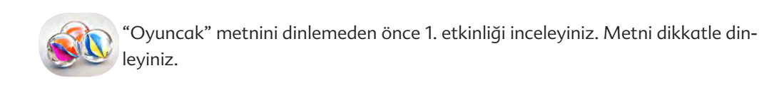

Slide 5



Slide 6
Top, futbol, telden taksi, araba, vinç, çember çevirme, cam bilye, bebek, evcilik, teneke taksi, uçurtma, rüzgar gülü, çıngırak.

Slide 7
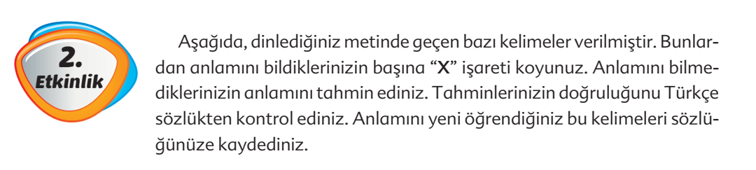

Slide 8


Ustalık, hüner, uzmanlık
Türlü işlerde kullanılmak için yapılan ince ve uzun metal çubuk

Slide 9



Duygular, sezişler
Haykırma, bağırma
Elindekinden hoşnut olma durumu, kanıklık, yeter bulma, yetinme, fazlasını istememe, doyum

Slide 10



Bir ticaret işinin kurulması, yürütülmesi için gereken anapara ve paraya çevrilebilir malların tamamı, anamal
Herhangi bir şeyin toplu hâlde bulunduğu, işlendiği veya satıldığı yer
Çocukları yürümeye alıştırmak için kullanılan üç tekerlekli araba

Slide 11



Ham maddeyi işleyerek bir mal üretmek
Kullanış yönünden başka bir yapı ile bağlantısı olmayan, bağımsız
Anlayış

Slide 12



Cam, porselen vb. maddelerden yapılmış eşyalar satan iş yeri.
Geçmişte kalan güzelliklere olan özlem duygusu ve bu duygunun baskın bir duruma gelmesi, geçmişseverlik
Başka ülkelerden alınan mal

Slide 13
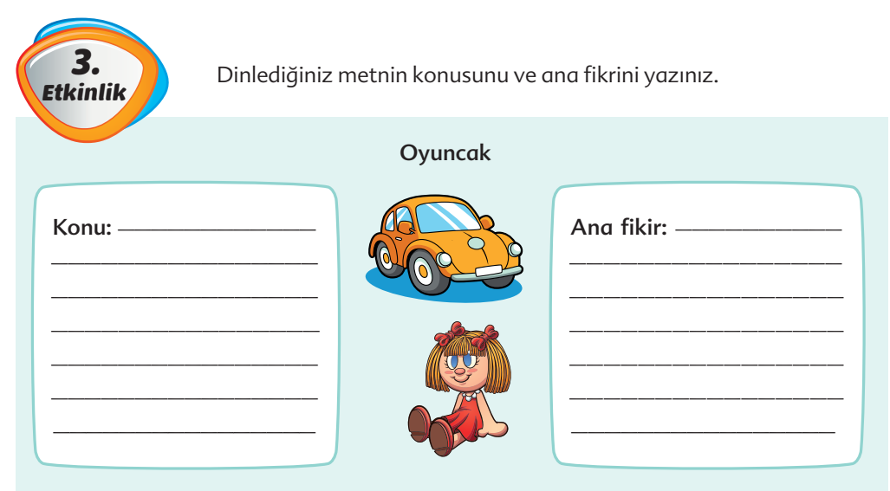

Slide 14
Çocukların kendi oyuncaklarını kendileri yapması, onların gelişimleri için hazır oyuncaklardan daha faydalıdır.
Geçmişteki ve şimdiki oyun ve oyuncakların karşılaştırılması

Slide 15
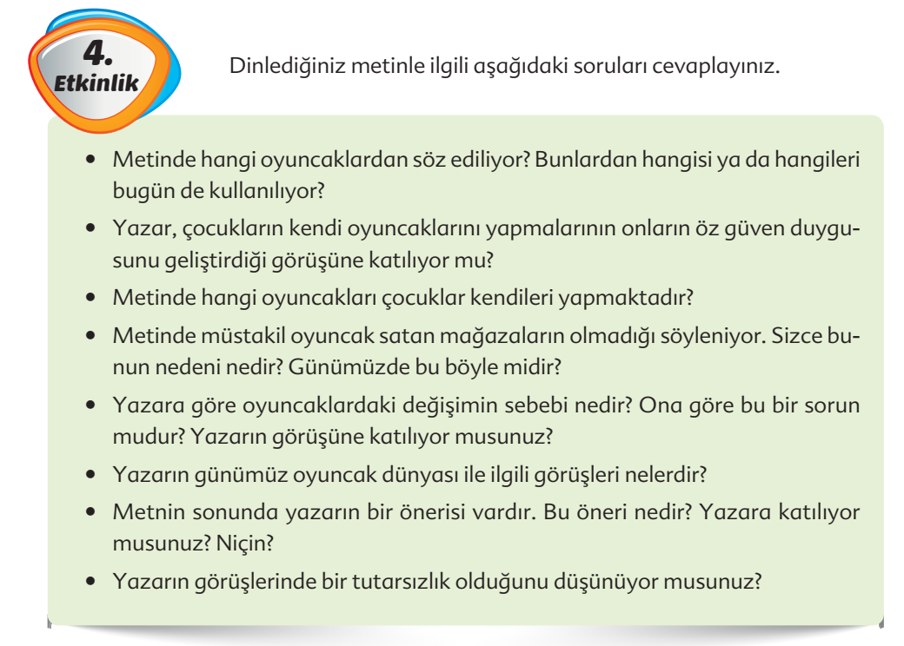

Slide 16
• Metinde hangi oyuncaklardan söz ediliyor? Bunlardan hangisi ya da hangileri bugün de kullanılıyor?
Metinde lastik top, teneke araba, bez bebek, cam bilye, uçurtma, rüzgar gülü, çıngırak gibi oyuncaklardan söz ediliyor. Teneke araba hariç bugün hemen hepsi kullanılıyor.
• Yazar, çocukların kendi oyuncaklarını yapmalarının onların öz güven duygusunu geliştirdiği görüşüne katılıyor mu?
Katılıyor.

Slide 17
Metinde hangi oyuncakları çocuklar kendileri yapmaktadır?
Tahtadan araba, bez bebek.
Metinde müstakil oyuncak satan mağazaların olmadığı söyleniyor. Sizce bunun nedeni nedir? Günümüzde bu böyle midir?
Nedeni o günlerde insanların kendi oyuncaklarını kendileri yapmaları ve o zamanlar oyuncak yapımında kullanılan malzemelerin yaygın olmamasıdır. Günümüzde bu böyle değildir. Sadece oyuncak satan mağazalar bulunmaktadır.

Slide 18
Yazara göre oyuncaklardaki değişimin sebebi nedir? Ona göre bu bir sorun mudur? Yazarın görüşüne katılıyor musunuz?
Oyuncak değişiminin sebebi naylon ve plastik kullanımının artmasıdır. Yazara göre bu bir sorundur. Çünkü naylon ve plastik insan sağlığına zararlı maddelerdir. Yazarın görüşüne katılıyorum.
Yazarın günümüz oyuncak dünyası ile ilgili görüşleri nelerdir?
Günümüzde oyuncak yapımının yaygınlaşması ve çocukların elektronik oyuncaklara yönelmesi yazar için olumsuzdur. Bu durum çocukları hazıra konmaya alıştırmaktadır.

Slide 19
• Metnin sonunda yazarın bir önerisi vardır. Bu öneri nedir? Yazara katılıyor musunuz? Niçin?
Yazarın önerisi çocukların kendi oyuncaklarını kendilerinin yapmalarını sağlamaktır. Yazara katılıyorum. Çünkü çocukların zihinsel becerilerini gelişmesi ve özgüven kazanmaları için kendi oyuncaklarını kendileri yapmaları daha faydalıdır.
Yazarın görüşlerinde bir tutarsızlık olduğunu düşünüyor musunuz?

Slide 20
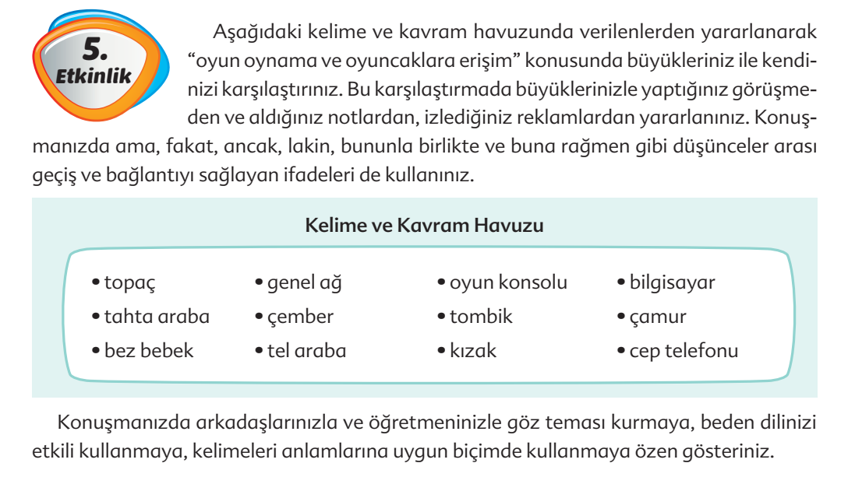

Slide 21
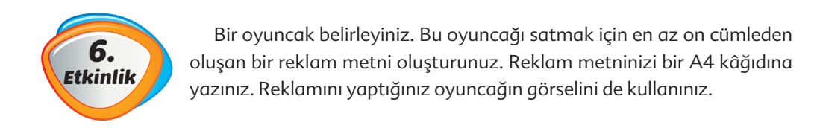
Rengarenk Eğlenceler Rengarenk Tır!
Daha büyük maceralar için Rengarenk Tır! Yeni arabalar Rengarenk Tır’a geliyor. Bu kocaman tır genişleyebilen 6 kademesiyle 50’den fazla araç kapasitesine sahip. Ve bu sadece bir başlangıç!

Slide 22
Bağlanabilme Özelliğine Sahip Set!
Harika özellikleri sayesinde Rengarenk Tır ile eşsiz bir macera! Turuncu pistlere bağlanabilme özelliği sayesinde macera dolu bir yarışa hazır olun! En sevdiğiniz araçları seçin, yükleyin ve başlayın!

Slide 23
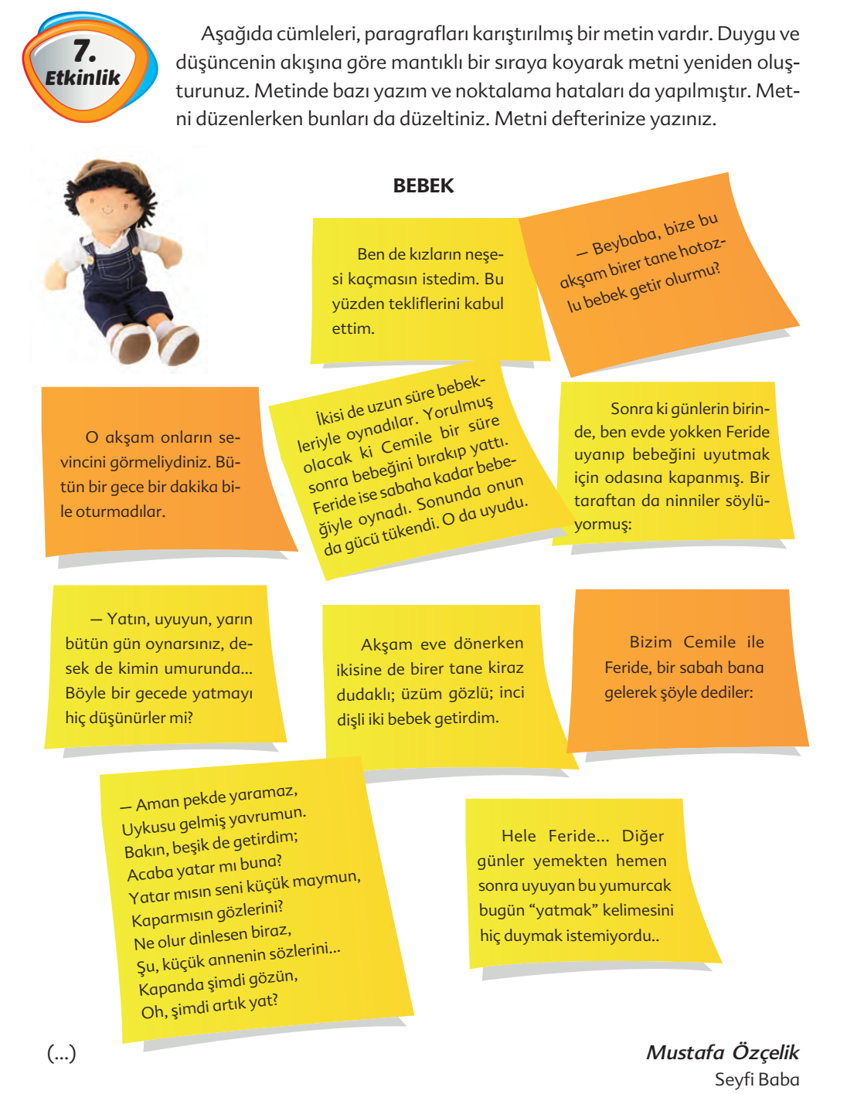

Slide 24
Bizim Cemile ile Feride, bir sabah bana gelerek şöyle dediler:
– Beybaba, bize bu akşam birer tane hotozlu bebek getir olur mu?
Ben de kızların neşesi kaçmasın istedim. Bu yüzden tekliflerini kabul ettim.

Slide 25
Akşam eve dönerken ikisine de birer tane kiraz dudaklı, üzüm gözlü, inci dişli iki bebek getirdim.
O akşam onların sevincini görmeliydiniz. Bütün bir gece bir dakika bile oturmadılar.
– Yatın, uyuyun, yarın bütün gün oynarsınız, desek de kimin umurunda… Böyle bir gecede yatmayı hiç düşünürler mi?

Slide 26
Hele Feride… Diğer günler yemekten hemen sonra uyuyan bu yumurcak bugün “yatmak” kelimesini hiç duymak istemiyordu…
İkisi de uzun süre bebekleriyle oynadılar. Yorulmuş olacak ki Cemile bir süre sonra bebeğini bırakıp yattı. Feride ise sabaha kadar bebeğiyle oynadı. Sonunda onun da gücü tükendi. O da uyudu.

Slide 27
Sonraki günlerin birinde, ben evde yokken Feride uyanıp bebeğini uyutmak için odasına kapanmış. Bir taraftan da ninniler söylüyormuş:

Slide 28
– Aman pek de yaramaz,
Uykusu gelmiş yavrumun.
Bakın, beşik de getirdim;
Acaba yatar mı buna?
Yatar mısın seni küçük maymun,
Kapar mısın gözlerini?
Ne olur dinlesen biraz,
Şu, küçük annenin sözlerini…
Kapanda şimdi gözün,
Oh, şimdi artık yat.

Slide 29
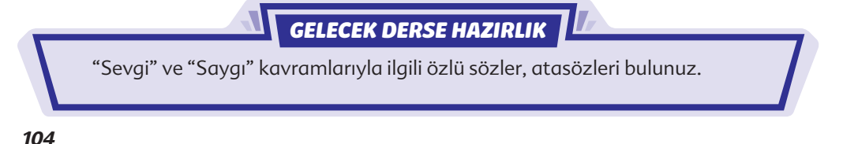

Slide 30
MEHMET POLAT

